Slide 1


БУЛІНГ
У ДИТЯЧОМУ
САДКУ – МІФ
ЧИ
РЕАЛЬНІСТЬ?!

Slide 2
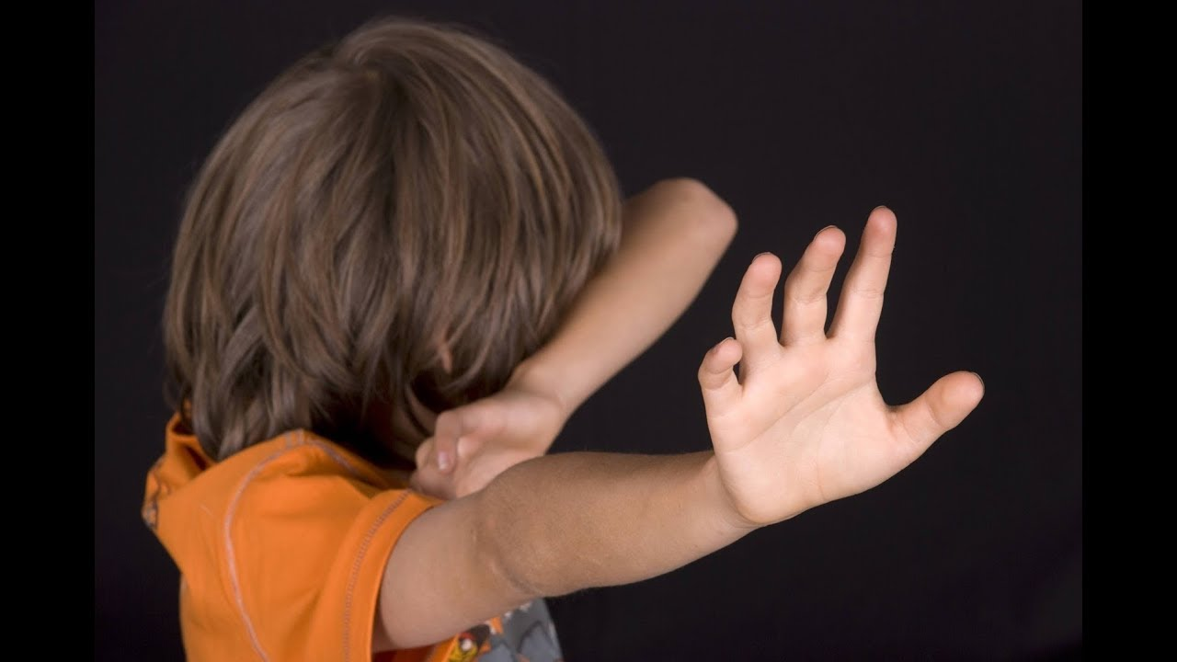
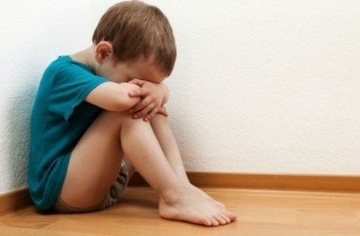
Чи замислювалися ви, де беруть витоки комплекс жертви або потреба агресії стосовно інших? Мало хто з батьків знає про булінг чи стикається з цим явищем в дитячому садку. Чому і як дитина дошкільного віку стає жертвою булінгу? Дізнайтеся з пам’ятки, що означає цей термін, хто може спровокувати булінг та як змінюється поведінка дитини.

Slide 3

Булінг – (від анг. To bull - переслідувати) – свідома агресивна поведінка однієї дитини або групи дітей стосовно іншої.
ПСИХОЛОГІЧНИЙ
ФІЗИЧНИЙ

Slide 4

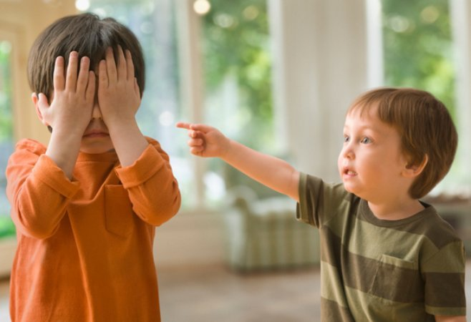
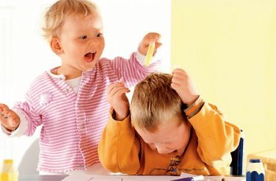
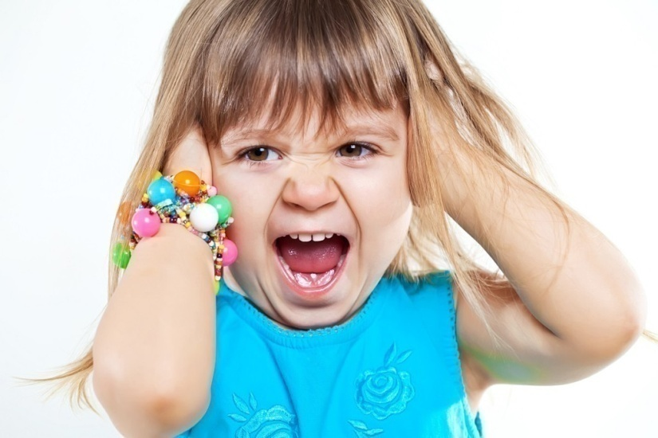
ТИСК НА ЖЕРТВУ
ОБРАЗИ
ПРИНИЖЕННЯ
ІГНОРУВАННЯ

Slide 5
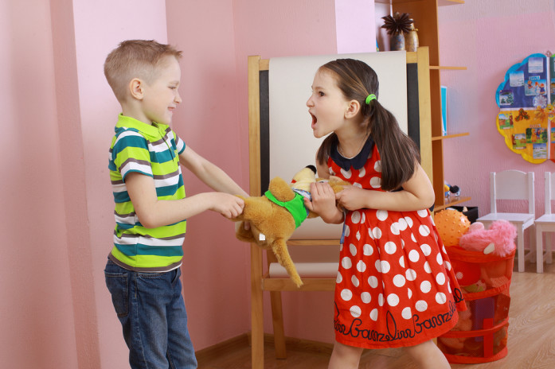
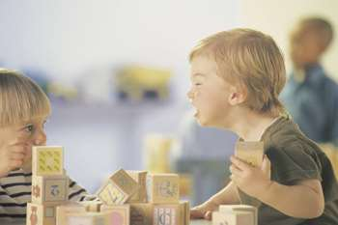
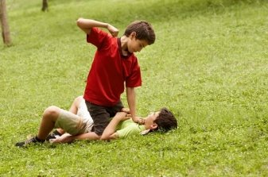
НЕПОСТУПЛИВІСТЬ
ПОГРОЗИ
ПОБИТТЯ ПІД ЧАС ІГОР

Slide 6
ХТО ПРОВОКУЄ БУЛІНГ?
Булінг серед дітей старшого дошкільного віку можуть спровокувати дорослі. Діти старшого дошкільного віку одразу сприймають ставлення авторитетних дорослих до інших і беруть це ставлення за зразок.

Slide 7
Діти починають цькувати дитину чи дітей, якщо:
Педагог або помічник вихователя -
Проявляє огиду щодо фізичної або фізіологічної особливостей дитини;
Образливо вислювлюється про дитину чи її батьків;
Глузує із зовнішнього вигляду дитини;
Ігнорує скаргу дитини на те, що її образили однолітки;
Зневажливо ставиться до дитини, яка часто плаче або невпевнена в собі;

Slide 8
Діти починають цькувати дитину чи дітей, якщо:
  Принижують дитину у присутності інших дітей;
  Проявляють сліпу любов та виконують усі забаганки дитини;
  Ставляться до своєї дитини як до неповноцінної особистості, жаліють (неповна родина, дитина хвора або має відхилення в розвитку
Батьки або члени сім’ї -

Slide 9

Усі діти потребують підтримки дорослих – батьків, вихователів, практичного психолога та соціального педагога. Саме вони мають допомогти дітям налагодити партнерські взаємини з однолітками у групі.

Slide 10

ЯК МІНЯЄТЬСЯ ПОВЕДІНКА ДИТИНИ?
Дитина – жертва булінгу поводиться незвично. Якщо раніше вона охоче відвідувала дитячий садок, то тепер така дитина:
вдома
В дитячому садку

Slide 11
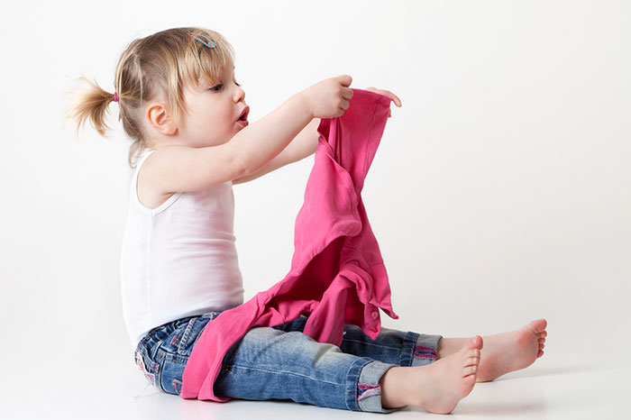
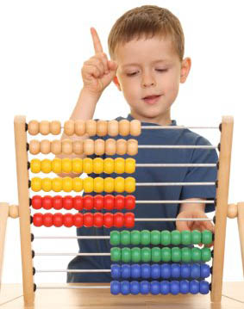

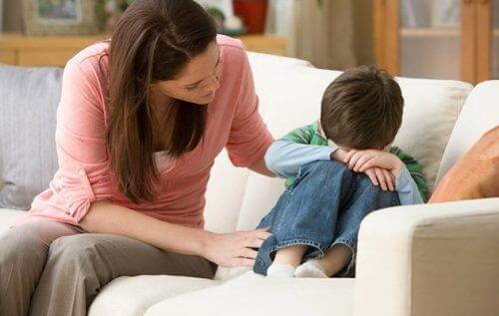
ВДОМА -
- не хоче одягатися вранці
- шукає собі будь-яку справу вдома, аби не йти до дитячого садка
- просить батьків забрати її з дитячого садка раніше

Slide 12
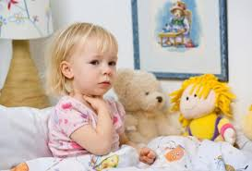
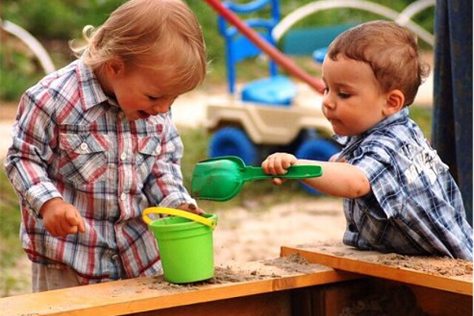
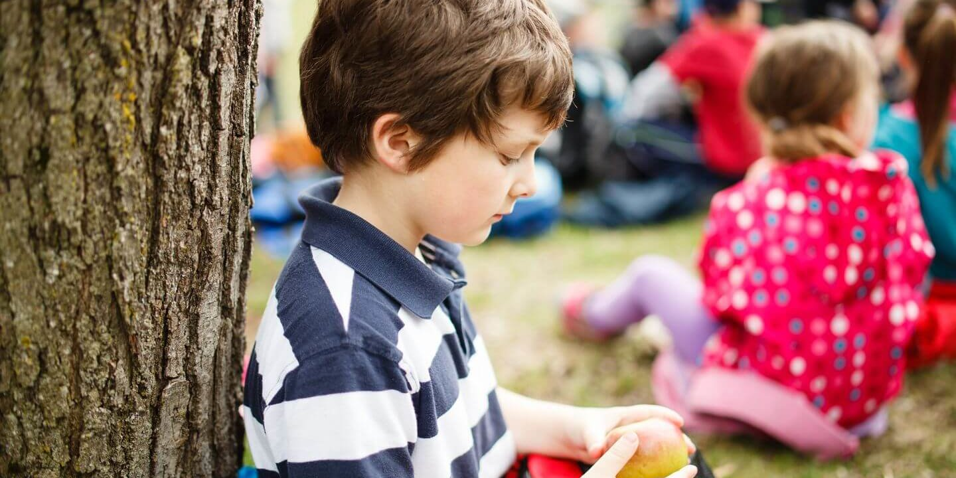
ВДОМА -
- плаче, вигадує хворобу або в неї дійсно підвищується температура тіла, починають боліти голова, живіт
- не контактує з однолітками у дворі
- грає наодинці в парку

Slide 13
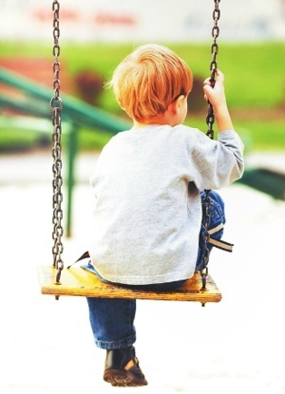
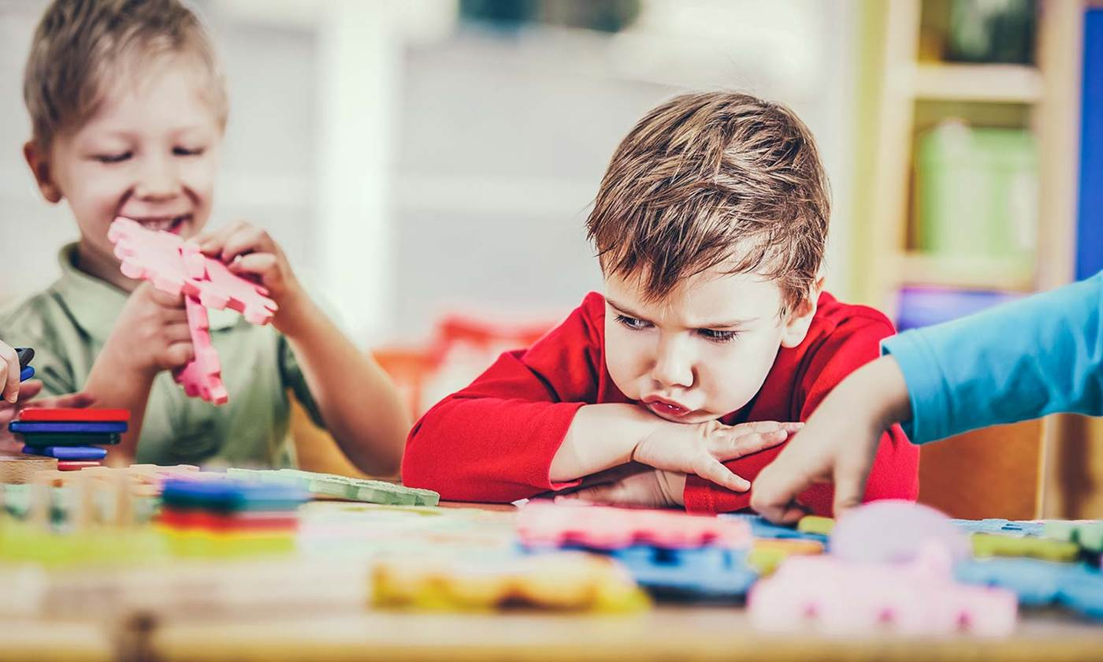

В ДИТЯЧОМУ САДКУ -
- НЕ БЕРЕ УЧАСТІ У СЮЖЕТНО-РОЛЬОВИХ ТА РУХЛИВИХ ІГРАХ, СПІЛЬНІЙ САМОСТІЙНІЙ ХУДОЖНІЙ ДІЯЛЬНОСТІ ТОЩО
- УСАМІТНЮЄТЬСЯ ЗА БУДЬ-ЯКОЇ НАГОДИ

Slide 14
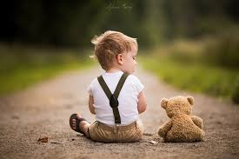
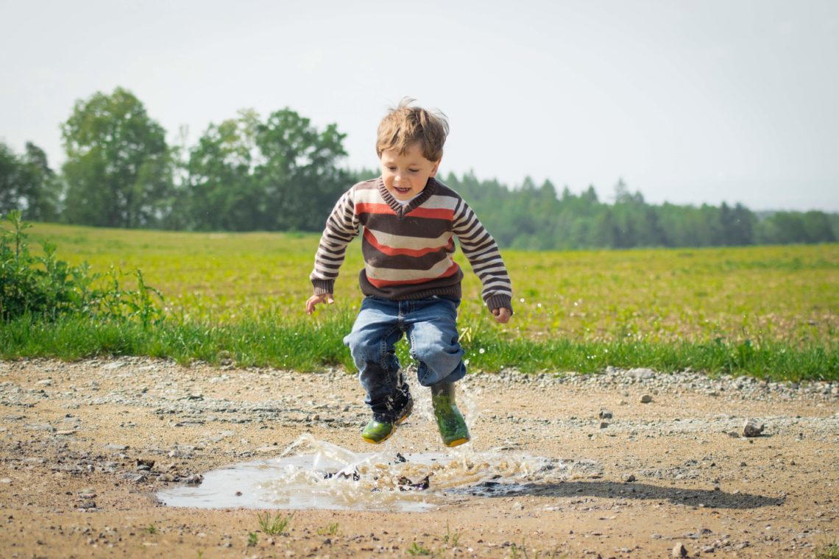
В ДИТЯЧОМУ САДКУ -
- ЧАСТО ГУБИТЬ СВЛЇ ІГРАШКИ АБО РЕЧІ
- БРУДНИТЬ ЧИ ПСУЄ ОДЯГ

Slide 15
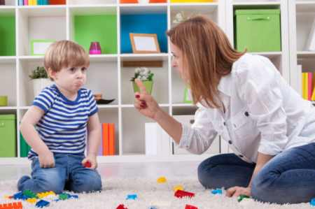
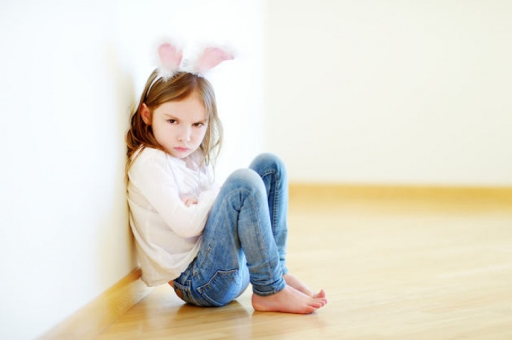
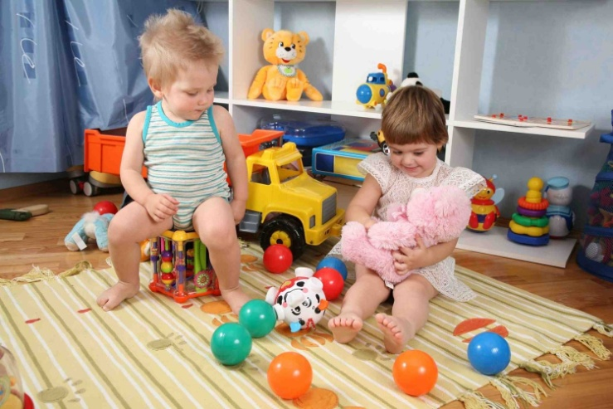
В ДИТЯЧОМУ САДКУ -
- ГРАЄ ПОЛАМАНИМИ ІГРАШКАМИ
- НЕ МАЄ ДРУЗІВ У ГРУПІ
- ВІДМОВЛЯЄТЬСЯ НА КОРИСТЬ ІНШОЇ ДИТИНИ ВІД ГОЛОВНОЇ РОЛІ В ТЕАТРАЛІЗАЦІЇ ЧИ ГРІ

Slide 16


РАЗОМ СКАЖЕМО

